Slide 1
Spor kültürü ve olimpik
Kış Olimpiyatları
HAZIRLAYANLAR
Dilara LÖKBAŞ
Kemal Öz
Ahmet Anıl Akay

Slide 2
Kış olimpiyatları açılış serAmoniLeri

Slide 3
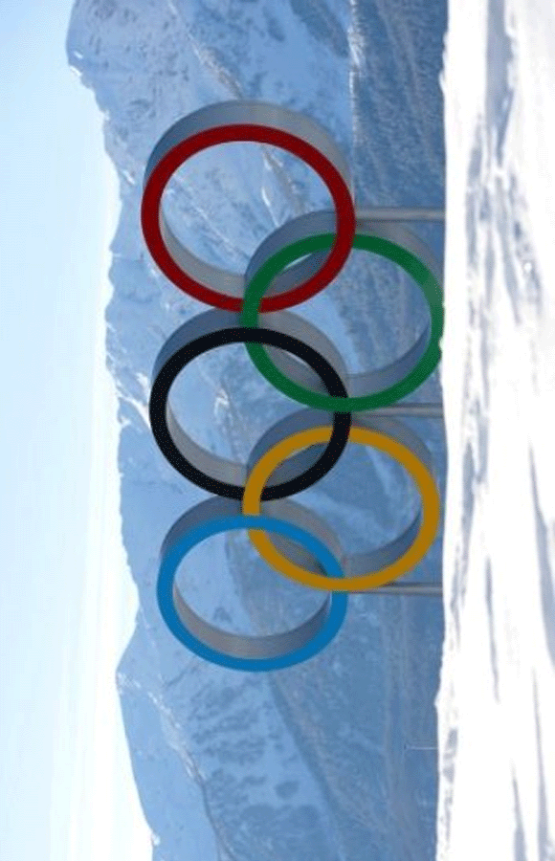
Kış olimpiyatları Branşları
Kızak Sporları (3 Spor Dalı) | Kar Sporları (7 Spor Dalı) | Buz Sporları (5 Spor Dalı)
Kızak | Alp Disiplini | Buz Hokeyi
Skeleton | Biatlon | Artistik Buz Pateni
Yarış kızağı(bobleigh) | Kayakla Atlama | Curling
 | Kayaklı Koşu | Kısa mesafe Sürat Pateni
 | Kuzey Kombine | Sürat Pateni
 | Serbest Stil Kayak
 | Snowboard

Slide 4
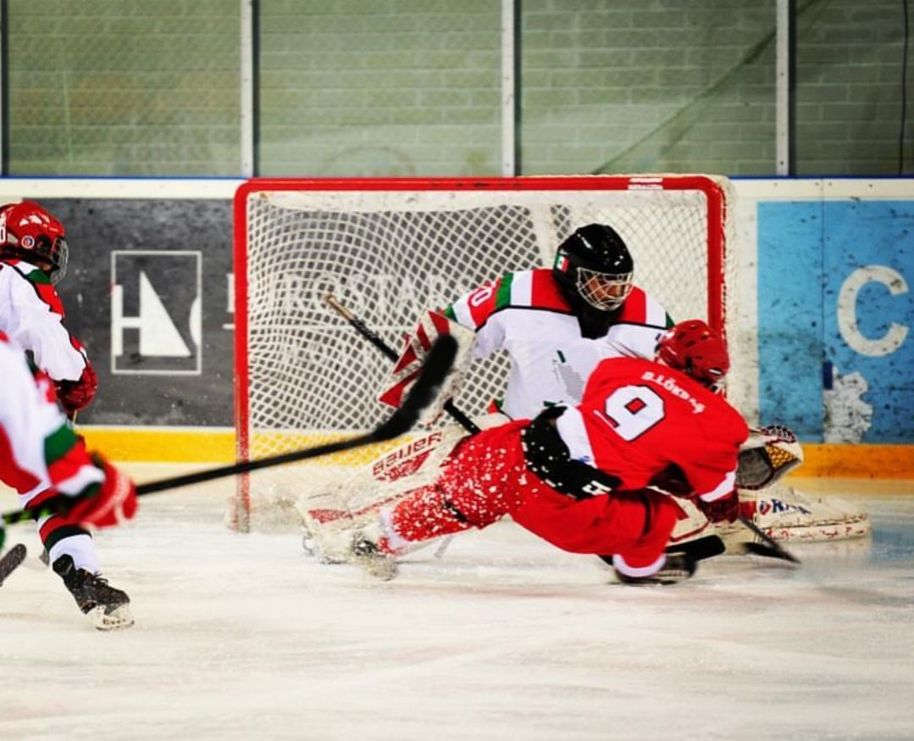
Buz Hokeyi
Bu oyunda gol, kıvrık uçlu tahta ya da alaşımdan yapılan sopayla, sert bir lastikten üretilen ve puck (pak) denilen diski rakip takımın kalesine sürüp sokmakla gerçekleşir.
Oyunda her iki takım da biri kaleci olmak üzere 6’şar oyuncudan oluşur. Takımlar bir kaleci, iki savunma oyuncusu ve üç ileri alan oyuncusu düzeninde oynar. Çok hızlı tempolu ve aşırı yorucu bir oyun olduğu için her birkaç dakikada bir oyuncu değiştirilir. Oyuncu değişimi oyun durdurulmadan yapılır. Bir oyuncunun buz üzerinde iki dakikadan fazla kaldığı pek görülmez. Oyuncular özel patenler, kalın eldivenler, yastıklarla beslenmiş koruyucu özel formalar giyer ve koruyucu başlık takarlar

Slide 5
Buz hokeyi
2018 PyeongChang Kış Olimpiyatları'nın erkekler buz hokeyi finalinde Almanya'yı normal süresi 3-3 biten müsabakada altın golle 4-3 yenen Rusya'dan Olimpik Sporcular Takımı, altın madalya kazandı
2018 PyeongChang Kış Olimpiyatları'nda kadınlar buz hokeyi finalinde Kanada'yı penaltı atışları sonrası yenen ABD Milli Takımı, altın madalya kazandı.

Slide 6
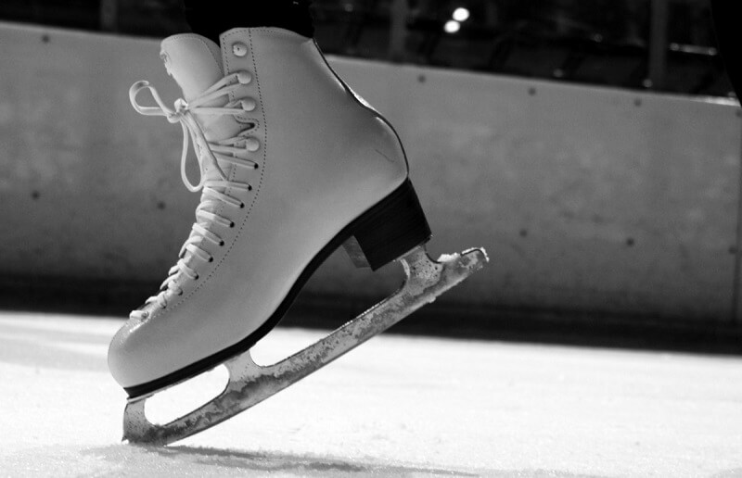
Artistik buz pateni
Artistik buz pateni bireysel, çift ya da grup olarak buz üstünde dönüş, atlayış, kaldırış, adım dizisi gibi hareketlerin yapıldığı bir olimpiyat sporudur. Yarışmalarda müzik eşliğinde, yapılacak dansın ya da gösterinin konusuna uygun kostümlerle gerçekleştirilir.

Slide 7
Artistik buz pateni
Artistik Buz Pateni Nasıl Yapılır?
-Tekler,1 bay veya sadece bir bayan bulunur . Teklerin yarışmalarında atlayış,dönüş,adım dizisi ve spiral gibi stiller kullanılır.
-Çiftler,1 bay ve 1 bayandan oluşur.Çiftlerin yarışmalarında ölüm spirali,twist kaldırışı ile beraber fırlatmalı atlayış,yan yana ve birlikte dönüş yapığı stiller kullanılır.Kaldırışlarda bayan sporcu bay sporcunun baş seviyesinin üstünde tutulmalıdır.
-Buz Dansı, çiftlerde olduğu gibi bir bay ve 1 bayandan oluşur. Ancak çiftlerin kullandığı stillerden daha farklı stiller kullanılır . Burada çiftlerin ayak oyunları ile müziğin uyumu önemlidir.
-Senkronize Kayma, 12 veya 20 sporcu ile gösterilen stillerdir.

Slide 8
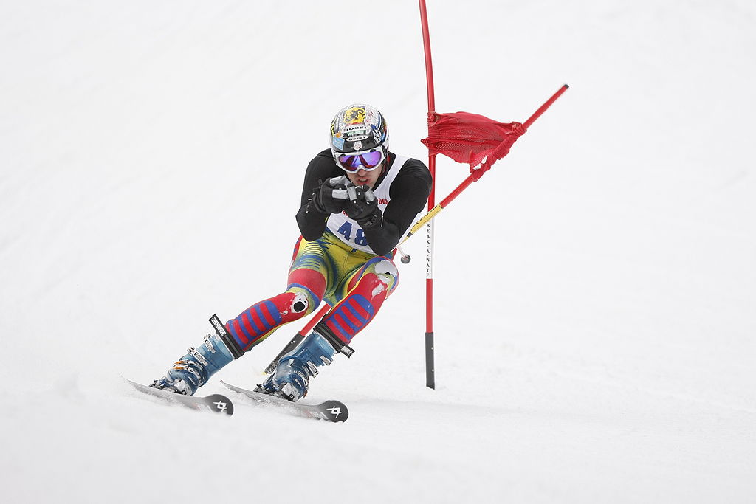
ALP DİSİPLİNİ
Alp disiplini (alpine skiing ya da "downhill skiing") kar üzerinde kayaklarla birlikte yapılan, kapılardan geçerek en hızlı aşağıya inmenin temel olduğu bir yarışmadır. 1936 Kış Olimpiyatları ile birlikte Olimpiyat sporları arasına katılmıştır. Sporcular Olimpiyat ve Dünya şampiyonalarına katılabildiği gibi her sene Dünya Kupası yarışlarına da katılır. Dört önemli disiplin vardır. Bunlar; Slalom (SL), büyük slalom (GS), super büyük slalom (super-G) ve iniş yarışlarıdır.

Slide 9
Slalom en teknik ve yavaş kategoridir. Hız saatte 55 km ulaşır. İniş disiplini, bu disiplinin en hızlı yarışıdır. Hız saatte 100 km'yi bulur. Büyük slalom disiplini teknik, süper büyük slalom ise hız yarışması olarak kabul edilir ve iniş yarışlarına yakın hızlar elde edilir. Ayrıca aynı günde bir iniş, iki slalom yarışının yapıldığı ve burada sürelerin toplandığı bir kombine yarışma da yapılır

Slide 10
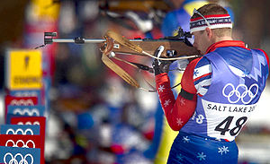
biatlon
Biatlon, kayaklı koşu ile tüfekli atışın bir araya getirildiği kış sporudur. Sporun 18. yüzyıl İskandinavya'sına dayanan askeri kökenleri vardır; Askerlerin uzun Norveç ve İsveç'in sınır arasında devriye gezerken iyi nişan almaları ve hızlı kayabilmeleri gerekiyordu. Bireysel, sprint, takım, takip ve toplu çıkış etkinlikleri vardır. Tüm engebeli parkurlardaki turlarda, yarışmayı ve atış mesafesindeki hedeflere ateş etmeyi içerir.

Slide 11
Başlangıçlarını genellikle belirlenmiş zaman aralıklarıyla yapan yarışmacılar "skating" stili ile kayar ve zamana karşı yarışırken hedeflere vurmak için durular. Ateş ederken, ayakta durmak ya da yüzükoyun eğilmek tercih edilir. Bir hedefi kaçırmak cezalandırılır. Yarış mesafesi ve hedeflerin sayısı etkinliğe bağlıdır.
Erkeklerde 20, kadınlarda 15 km olan ana etkinlik bireyseldir ve 4 ateş etme evresi içerir. Erkeklerde 10 km olan sprint, kadınlarda 7.5 km'dir ve ilk 2 atış evresinden oluşur. Nöbetleşe yarışlardaysa 4 biatloncunun her biri 6 ya da 7.5 km kayar ve 2 kez ateş eder. Takipteyse 10 ya da 12.5 km'den oluşan bir parkurda 4 ateş etme evresi için durulur. Her bir yarışmacı sırtında 3.5 kg ağırlığında bir tüfek taşır. Bu tüfeklerin 5.6 mm'lik cephaneleri de elle doldurulabilirdir ya da 5 mermilik şarjörleri vardır.
Kayaklar, kayakçının boyundan en fazla 4 cm kısa olmalıdır ve batonların boyu biatloncunun boyunu geçmemelidir. Siyah renkteki elektronik hedefler vuruldukları zaman otomatik olarak beyaza döner. Bu çok küçük hedeflerin ayakta ateş edilenleri 11.5 cm, yüzükoyun ateş edilenleriyse 4.5 cm genişliğindedir.

Slide 12
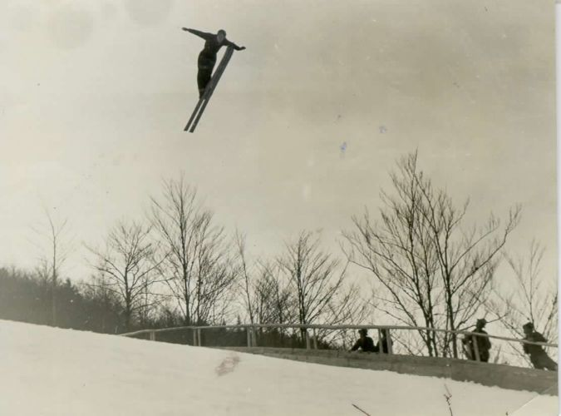
Kayakla atlama
Kayakla atlama, dik bir rampadan aşağı kaymayı, havalanmayı, mümkün olduğunca yükseğe atlamayı ve ardından düşmeden yumuşak bir biçimde en uzak noktaya inmeyi içeren gösterişli bir spordur.
Bu sporda en iyi olanlar, havada süzülürken yatay duruşlarına , kayakları yere değene kadar hakim olabilenlerdir. Bu popüler ve genellikle erkek egemenliğindeki sporda, yarışçılar sadece uzun atlayışlar için değil, kalkış, uçuş ve inişler için de rekabet eder. Kayakla atlama yakın zaman kadar bir kış sporu olarak görülse de kış ayları dışında yapay zeminli rampalarda da yapılır.

Slide 13
Farklı teknikler denemek, atlayışçılara daha uzun uçuşları tatma imkânı verdi. Başlangıçta atlayışlar neredeyse sadece 45 m'likti. 1920'lerde atlayışçılar Kongsberger tekniğiyle 100 m boyunca uçmaya başladılar. Öne eğilerek, vücutlarını kalça kısmından eğip, kollarını açar ve kayaklarını koşut tutarlardı. 1950'lerdeyse İsviçreli kayakçı Andreas Daescher kollarını vücudunun önünde tutarak, fazladan birkaç fit yapabildi. 1985'te İsveçli Jan Boklöv “V” tekniğine öncülük etti; kayakçı kayakların uç kısmını “V” şeklinde açar ve bu sayede fazladan yükseklik ve denge kazanır

Slide 14
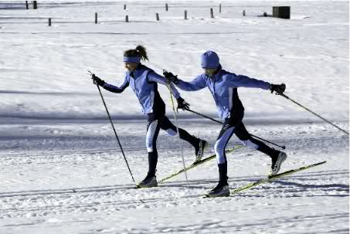
KayaklI KOŞU
Kayaklı koşu, (kayaklı kros) engebeli ve dağlık bir arazide kayakla yapılan uzun mesafeli yarış. İskandinav ülkelerinde bir eğlence ve bir ulaşım biçimi olarak ortaya çıkan kayaklı koşu bu ülkelerde popülerliğini korumaktadır. Kayaklı koşu kayakla yapılan öteki sporlarla karşılaştırıldığında muhtemelen en tehlikesizi ama en zahmetlisidir, özellikle uzun mesafelerde çok dayanıklı olmayı gerektirir. Kayaklı koşuda kullanılan kayaklar Alp tipi arazilerde kullanılanlardan daha uzun, dar ve hafiftir. Ayağa, topuğun daha rahat hareket etmesine olanak verecek biçimde bağlanır ve daha uzun batonlar kullanılır.

Slide 15
Kayak krosunun yarışmalı olmayan biçimi kayak gezintisi olarak da bilinir. Almancada Langlauf, Norveççede Langrenn olarak bilinen kayaklı koşu az çok daire biçimli bir parkurda yapılır. Kayaklı koşu, klasik ve serbest stil olmak üzere ikiye ayrılır. Yarışlar 400 m'lik uzunluklardan başlayarak 50 km veya daha uzun maratonlara kadar gider. Uluslararası yarışmaların standart mesafeleri erkeklerde 15, 30 ve 50 km, bayanlarda ise 5 ve 10 km'dir. Birçok geleneksel kros yarışının mesafesi daha uzundur (İsveç'teki Vaasa Yarışı'nın mesafesi 90 km'dir). Yarışmacılar genellikle yarışmaya farklı zamanlarda başlarlar ve parkuru en kısa sürede tamamlayan kayakçı birinci olur.

Slide 16
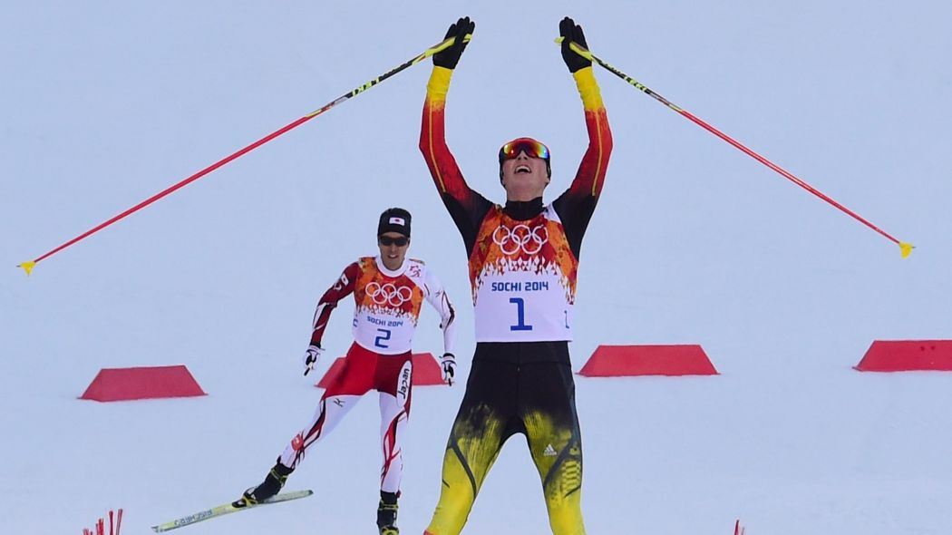
KUZEY KOMBİNE
Kuzey kombine, kayaklı atlama ve kayaklı koşunun bir araya gelmiş halidir; iki gün süren bir rekabete dayanır. Birinci günde kayakla atlama, ikinci günde kayaklı koşu etkinlikleri gerçekleştirilir. Atletler yarışlarda bireysel,sprint ve takım halinde yer alırlar. Kuzey kombine Olimpiyatlarda, Dünya Kupası'nda, Dünya Şampiyonası'nda sadece erkekler dalında yer alır.
Kuzey kombine 1924'te Fransa Chamonix'te düzenlenen ilk Kış Olimpiyatları'ndan beri Olimpiyat sporlarına dahildir.
Bireysel etkinlik K90 tepesinden yapılan iki atlayıştan ve 15 km'lik kayaklı koşu yarışından oluşur. Sprintteki yarışçılar K120 tepesinden bir atlayış yapıp, ardından 7,5 km'lik kayaklı koşuya katılırlar.
Takım etkinliklerinde takımın her bir üyesi K90 tepesinden iki kez olmak üzere toplam dört atlayış yapar ve her beş km'de bir yer değiştirerek 20 km'lik bir kayaklı koşuyu tamamlar.

Slide 17
Kayakla atlama
Atlayışın dört ana evresi vardır: Inrun,havalanma,uçuş ve iniş. Sporcular atlama noktasına kolları sırtlarının arkasında hafif çömelerek yaklaşırlar. Atlarken doğrulup öne doğru uzanır ve yükseklik kazanmak için kayakları "V" şeklinde açarlar. Atlayışın sonunda, dizler bükülür ve bir ayak diğerinin önünde olacak şekilde telemark duruşunda yere inerler.
Atlayış tepeleri
Aralarında sadece boyut farkı bulunan iki atlayış tepesi vardır. Küçük tepe, atlayış ve K noktaları arasındaki 90 m'lik yatay uzaklık nedeniyle K90 olarak da bilinir. Daha büyük olan K120'ninse atlayış ve K noktaları arasındaki uzaklık 120 m'dir.
Atlayışın değerlendirilmesi
Her bir atlayış için, puanlar uzaklık ve teknik üzerinden verilir. K noktası na ulaşan atlayışlar 60 puan değerindedir. Uzun atlayışlar için puan artarken, kısa atlayışlarda puanlar düşer. Beş jüri üyesi ayrıca teknik için 0 ila 20 arası puan verir. Ortaya çıkan üç sonucun toplamında nihai puana varılır.

Slide 18
Kayaklı koşu
Kayaklı koşu yarışlarının başlangıç sırasını, bir gün önceki kayakla atlama yarışlarının sonuçları, puanların saniyeye dönüştürülmesiyle belirler. Birçok yarışmacı, kaynağın iç kısmına kar gelmesine engel olacak şekilde açılandırdığı kayaklarıyla her bir bacağını öne atarak ayrışır. Buna "skating" stili denir. Yarışmacı ilerledikçe ağırlık bir kayaktan diğer kayağa iletilir. Böylece saatte 30 km hıza ulaşabilirler. Kayaklı koşuda çizgiyi ilk geçen kazanır.

Slide 19
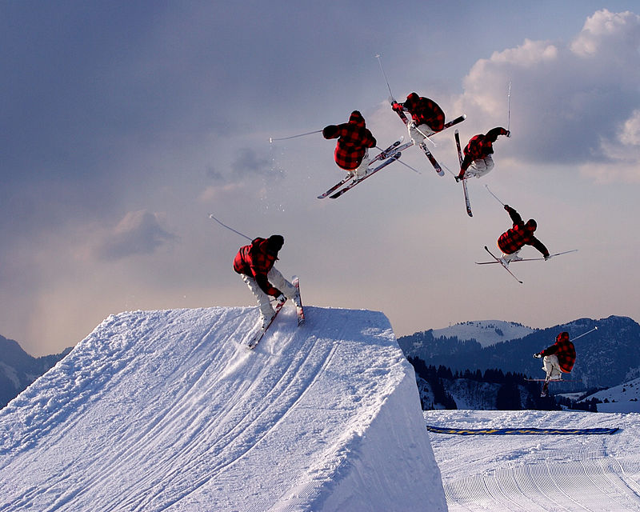
SERBEST STİL KAYAK
Serbest stil kayak, kayağın akrobatik bir spor biçiminde yapılan çeşidi. Serbest stil kayağın 2 ana türü "Mogul" ve "Aerial"dır. Üçüncü bir tür ise daha sınırlı bir şekilde uygulanan "Acro"dur. Mogul stilinde mogul adı verilen küçük çıkıntılarla dolu yüksek bir tepeden aşağıya doğru kayarken iki rampanın da üzerinden atlamak gereklidir. "Aerial" stiliyse bir rampa üzerinden atlayıp havada dönüşler ve spinler yapmayı içerir. Bir olimpiyat sporu olarak kabul edilmeyen "Acro", bir tepe üzerinde yapılan jimnastik hareketleriyle dansın bir araya gelmiş hâlidir.

Slide 20
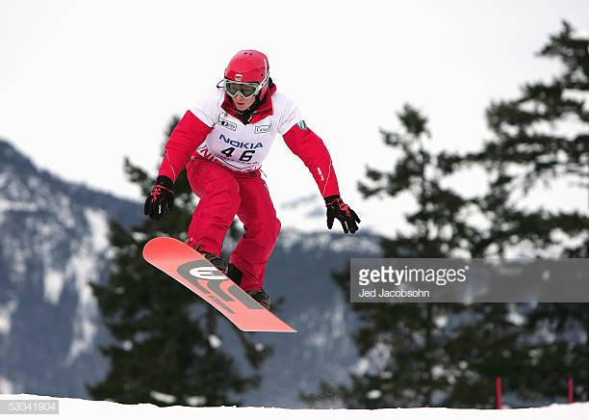
SNOWBOARD
Snowboard, karda yapılan bir spor dalıdır. Surfboard ve Kaykay'dan tek farkı, karda yapılıyor olmasıdır. Snowboard tahtalarının genelde uzunluğu 140–165 cm, genişliği ise 24–27 cm arasında değişmektedir ayrıca boy ve kilo ile orantılı olarak bu uzunluk ve genişlik değişir.
Günümüzde Snowboard, kayağın pabucunu dama atma seviyesine gelmiştir. Özellikle giysilerinin günlük giysilere yakın tarzda tasarlanması, Snowboardçu'nun yan ve esnek duruşu bilhassa gençler arasında bir anda Snowboard'u bir tutku haline getirmiştir

Slide 21
Snowboard Nasıl Yapılır?
Snowboard’a başlarken diğer öğrenmeniz gereken rehber ayak tekniğidir. Rehber ayağınızın sağ mı sol mu olacağına karar vermeden önce sert bir zeminde kaymayı deneyin ve ilk önce hangi ayağınızı öne attığınızı tespit edin. Bu sizin rehber ayağınız olacaktır. Futbol oynarken hangi ayağınızı kullandığınızla rehber ayak seçiminin bir ilgisi yoktur. Snowboardunuzun binmeye hazır olduğundan emin olun. Eğer snowboardu incelediğinizde rehber ayağınızdan geride duruyorsa çevrenizdeki tecrübeli birinden yardım istemeniz önerilir.
Snowboard’da duruş genişliğine dikkat edilmeli. Bağlamalar çoğunlukla omzunuzun genişliğine bağlıdır. Eğer bağlamanızın ipi varsa bunu botunuza bağlayın. Böylece boardunuz kontrolden çıkmaz ve kendi kendine aşağı kayarak sizden uzaklaşmaz. Rehber ayağınızı bağlamaya 13-17 derecelik bir açıyla basın ki dengenizi kaybedip düşerseniz bileğiniz incinmesin.

Slide 22
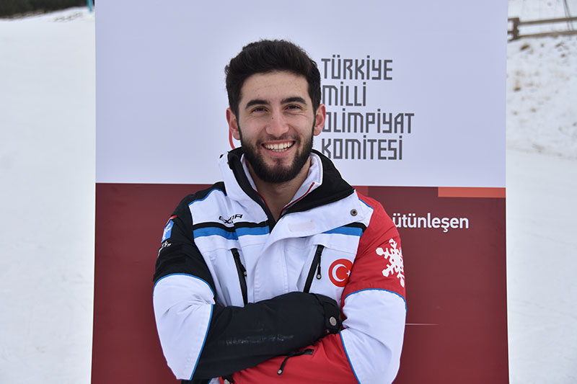
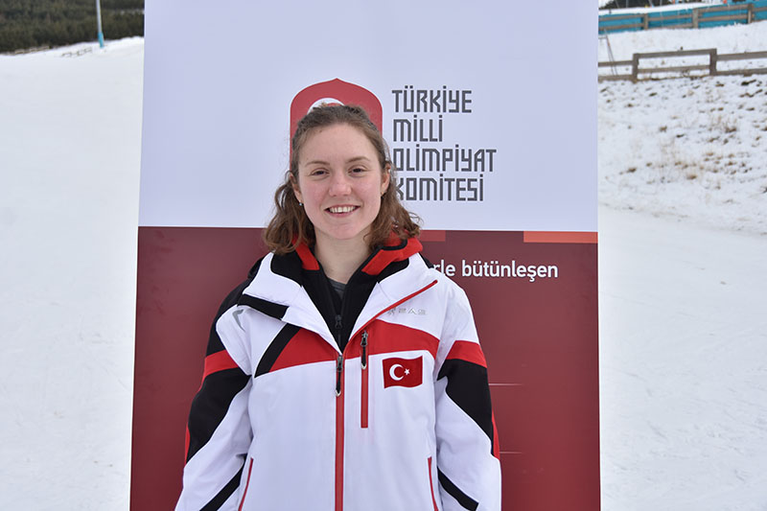
2018 KIŞ OLİMPİYATLARI MİLLİ SPORCULARIMIZ
Serdar Deniz
Alp Disiplini
Özlem Çarıkçıoğlu
Alp Disiplini

Slide 23
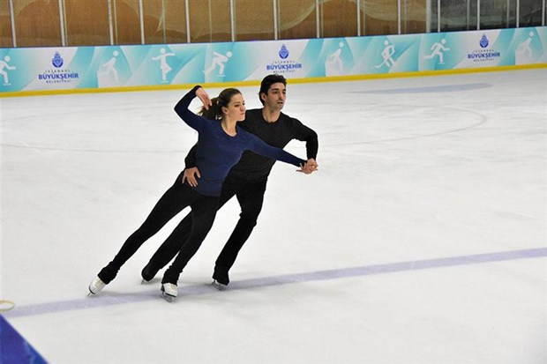
Alper Uçar - Alisa Agafonova
Artistik Buz Pateni

Slide 24
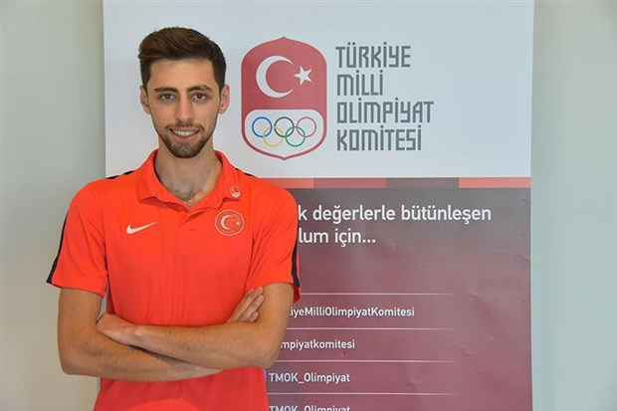
Fatih Arda İpçioğlu
Kayakla Atlama

Slide 25
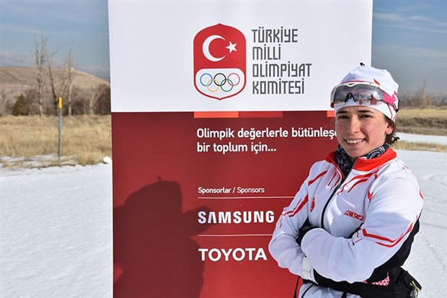
Ayşenur Duman
Kayaklı koşu

Slide 26
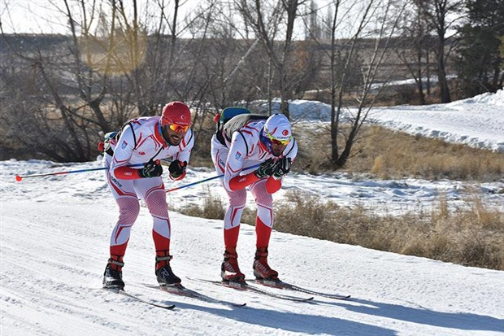
Hamza Dursun - Ömer Ayçiçek
Kayaklı koşu

Slide 28
2018 Kış Olimpiyatları'nda hangi dalda kimler madalya kazandı (Tam liste)

Slide 29
Kızakta erkekler 4'lü bobsled kategorisinde altın madalyayı, Almanya'dan Friedrich-Bauer-Grothkopp-Margis dörtlüsü kazandı.
2018 PyeongChang Kış Olimpiyatları'nın kadınlar curling finalinde İsveç, ev sahibi Güney Kore'yi 8-3 yenerek altın madalya kazandı. Erkekler buz hokeyi finalinde Almanya'yı altın golle 4-3 yenen Rusya'dan Olimpik Sporcular Takımı, altın madalyanın sahibi oldu
2018 PyeongChang Kış Olimpiyatları'nda sürat pateni erkekler 10 bin metre yarışında Kanadalı Ted-Jan Bloemen 12.39.77'lik derecesiyle olimpiyat rekoru kırarak altın madalya kazandı.
2018 PyeongChang Kış Olimpiyatları'nda kadınlar biatlon 15 kilometre bireysel yarışlarında Hanna Öberg altın madalya kazandı.
2018 PyeongChang Kış Olimpiyatları'nda kadınlar kayaklı koşu 10 kilometre serbest yarışında Norveçli Ragnhild Haga altın madalya kazandı. Güney Kore'nin PyeongChang kentinde düzenlenen oyunların altıncı gününde, 27 yaşındaki Haga 25.00.5'lik zamanlamasıyla kariyerinin ilk altın madalyasına uzandı. İsveçli sporcu Charlotte Kalla 20.3 saniye farkla gümüş madalyanın sahibi olurken, 25.32.4'lük dereceleriyle Norveçli Marit Bjoergen ile Fin Krista Parmakoski üçüncülüğü paylaştı.
Alp Disiplin Kadınlar Büyük Slalom'da ABD'li Mikaela Shiffrin beklendiği gibi altın madalyaya uzandı.
Güney Kore'de yapılan 2018 PyeongChang Kış Olimpiyatları'nda Alp disiplini erkekler iniş kategorisinde Norveçli Aksel Lund Svindal altın madalya elde etti. 35 yaşındaki Svindal, olimpiyatlarda alp disiplininde altın madalya kazanan en yaşlı sporcu olarak da tarihe geçti. Svindal Soçi'de yapılan 2014 Kış Olimpiyatları'nda 4. olmuş, 2010'da ise 2. sırada yer almıştı. Güney Kore'de 2018 PyeongChang Kış Olimpiyatları'nda çiftler artistik buz pateninde Almanya'dan Aljona Savchenko ve Bruno Massot altın madalya kazandı.
2018 PyeongChang Kış Olimpiyatları'nda erkekler snowboard kros yarışlarında Fransız Pierre Vaultier altın madalya kazandı. Güney Kore'nin PyeongChang kentinde düzenlenen oyunların altıncı gününde Phoenix Park'ta piste çıkan 30 yaşındaki Vaultier, Soçi 2014'teki şampiyon unvanını korudu.
2018 PyeongChang Kış Olimpiyatları'nda çiftler luge disiplininde altın madalyayı Alman kızakçılar Tobias Wendl ve Tobias Arlt ikilisi elde etti.

Slide 30
2018 PyeongChang Kış Olimpiyatları'nda Hollandalı Jorien Ter Mors kadınlar bin metre sürat pateninde altın madalya kazandı. Güney Kore'nin PyeongChang kentinde düzenlenen oyunların beşinci gününde, 28 yaşındaki Mors, 1.13.56'lık zamanlamasıyla olimpiyat rekoru kırdı ve altın madalyanın sahibi oldu.
018 PyeongChang Kış Olimpiyatları'nda kuzey kombine bireysel normal tepe 10 kilometre yarışında altın madalyayı Alman Eric Frenzel kazandı.
Snowboard Erkekler Halfpipe'ta altın madalyayı Amerikalı Shaun White aldı.
Kızak kadınlar teklide Alman Natalie Geisenberger altın madalyaya ulaştı. Cross Country Kayak Kadınlar Sprint Classic'te İsveçli Stina Nilsson altın madalyaya ulaşan isim oldu. Cross Country Kayak Erkekler Sprint Classic'te Norveçli Johannes Hoesflot Klaebo altın madalyaya ulaşan isim oldu.
Curling çiftler karışıkta Kanada altın madalyaya ulaştı.
Hız kayağı erkekler bin 500 metrede Hollandalı Kjeld Nuis altın madalya aldı. Kısa mesafe hızkayağı kadınlar 500 metrede İtalyan Arianna Fontana altın madalya aldı. Erkekler alp disiplinine damga vuran isimlerden Marcel Hirscher, kariyerindeki en önemli eksik parça olan olimpiyat altınına kavuştu. Avusturyalı sporcu, PyeongChang 2018 Kış Olimpiyatları erkekler alp disiplini kombine yarışında kariyerinin ilk olimpiyat şampiyonluğunu elde etti. Snowboard kadınlar halfpipe'da Amerikalı Chloe Kim altın madalyaya ulaştı.
Kayakla atlama bireysel kadınlar normal tepe müsabakasında Norveçli Maren Lundby, 264,6 puanla altın madalyanın sahibi oldu.
Sürat pateni bireysel kadınlar 1500 metre yarışında 1 dakika 54.35 saniyeyle birinci olan Hollandalı Ireen Wust, altın madalya elde etti. Kariyerindeki 10. madalyasını kazanan Wust, sürat pateninde olimpiyatların en başarılı sporcusu oldu. Bu Wust'un olimpiyatlardaki 5. altını oldu.
Serbest stil kayak erkekler mogul finalini 86,63 puan toplayan Kanadalı Mikael Kingsbury, ilk sırada bitirdi.
PyeongChang 2018 Kış Olimpiyatları'nda erkekler biatlon 12.5 kilometre takip yarışına Martin Fourcade damga vurdu. Fransız biatlet takip yarışında altın madalyanın sahibi oldu PyeongChang 2018 Kış Olimpiyatları'nda kadınlar biatlon 10 kilometre takip mücadelesinin galibi Almanya'dan Laura Dahlmeier oldu. Sprint yarışının ardından takipte de altın madalyaya uzanan Alman biatlet, kış olimpiyatları tarihinde bir ilke imza attı. Snowboard Kadınlar Slopestyle'da altın madalya Amerikalı Jamie Anderson'ın oldu. Artistik buz pateninde takım yarışlarında Kanada altın madalyayı aldı.
PyeongChang 2018 Kış Olimpiyatları'nda erkekler biatlon 10 kilometre sprint yarışı büyük sürprizlere sahne oldu. Şiddetli rüzgârın etkisiyle çok sayıda sporcunun atışlarda beklenmedik hatalar yaptığı erkekler biatlonda yarışın galibi, 23:38.8'lik derecesiyle Arnd Peiffer oldu.
PyeongChang 2018 erkekler bireysel kızak finalinin son bölümü nefesleri kesti. Felix Loch'un son bölümde dengesini kaybederek podyum dışı kaldığı erkekler kızak finalinde Avusturyalı David Gleischer muhteşem bir zafer elde etti.
Serbest stil kayak kadınlar mogul finalini ise 78,65 puan toplayan Fransız Perrine Laffont kazandı. 19 yaşındaki sporcu, ilk olimpiyat şampiyonluğuna imza attı.
PyeongChang 2018 erkekler snowboard slopestyle kategorisinde şampiyonluğa ulaşan 17 yaşındaki Redmond Green, kış olimpiyatlarında tarihi bir sayfayı açan isim oldu
PyeongChang 2018 Kış Olimpiyatları erkekler sürat pateni 5000 metre yarışında sürpriz yaşanmadı. Bu disiplinin en başarılı ismi olan Hollandalı Sven Kramer 6:09.76'lık zamanıyla olimpiyat rekoru kırarak altın madalyanın sahibi oldu. Hollandalı sporcu, erkekler 5000 metre sürat pateninde üst üste üçüncü olimpiyat şampiyonluğunu elde etmiş oldu.

Slide 31
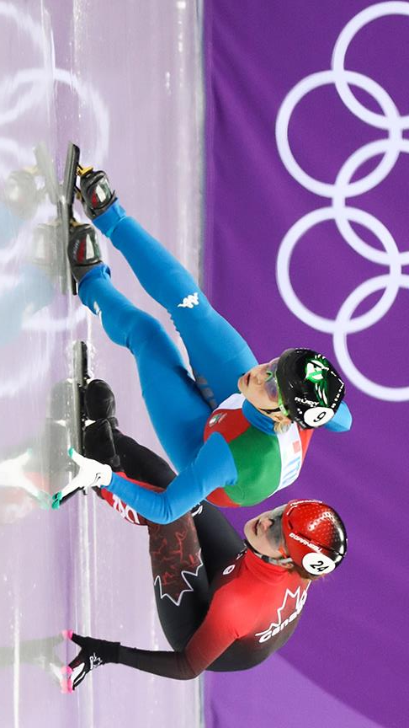
Kayaklı koşu erkekler 4x10 kilometrede Norveç takımı altın madalyaya ulaştı. 2018 PyeongChang Kış Olimpiyatları'nda Alp disiplini erkekler büyük slalom yarışında milli sporcu Serdar Deniz 67. olurken, Avusturyalı Marcel Hirscher altın madalya kazandı. Böylece 28 yaşındaki Hirscher, Alp disiplini kombine kategorisinden sonra organizasyondaki ikinci altın madalyasını boynuna taktı.2018
PyeongChang Kış Olimpiyatları'nda yarışan Norveçli serbest stil kayakçı Oystein Braaten, erkekler slopestyle kategorisinde altın madalya kazandı.
Kayakla atlama Erkekler tepe inişi teklide Polonyalı atlet Kamil Stoch altın madalyaya ulaştı. Altını alan Stoch doğruca eşi Ewa'nın yanına koştu. Skeleton kadınlarda Büyük Britanya'dan Lizzy Yarnold altın madalyaya ulaştı.
2018 PyeongChang Kış Olimpiyatları'nda kadınlar 5 bin metre sürat pateninde Hollandalı Esmee Visser altın madalya kazandı.
Serbest Stil Kayak Kadınlar Aerials'ta Belarus atlet Hanna Huskova altın madalya kazandı.
Güney Kore'nin PyeongChang kentinde düzenlenen oyunların yedinci gününde piste çıkan 31 yaşındaki Cologna, 33.43.9'luk derecesiyle altın madalyaya uzanırken, bu branşta üst üste podyumun zirvesine çıkan ilk sporcu olarak tarihe geçti. 2018 PyeongChang Kış Olimpiyatları'nda Alp disiplini kadınlar slalom yarışında İsveçli Frida Hansdotter altın madalya kazandı. Güney Kore'nin PyeongChang kentinde düzenlenen oyunların yedinci gününde, kadınlar slalomda 32 yaşındaki İsveçli sporcu Hansdotter, 1.38.63'lük zamanlamasıyla kariyerinin ilk olimpiyat altınına uzandı.
2018 PyeongChang Kış Olimpiyatları'nda Alp disiplini erkekler Super-G yarışında Avusturyalı Matthias Mayer altın madalya kazandı. Güney Kore'nin PyeongChang kentinde düzenlenen oyunların yedinci gününde, 1.24.44'lük derecesiyle podyumun zirvesine çıkan 27 yaşındaki Mayer, Soçi 2014'ten sonra kariyerinin ikinci olimpiyat altınını boynuna taktı.
2018 PyeongChang Kış Olimpiyatları'nda İtalyan Michela Moioli, kadınlar snowboard krosta altın madalya kazandı.

Slide 32
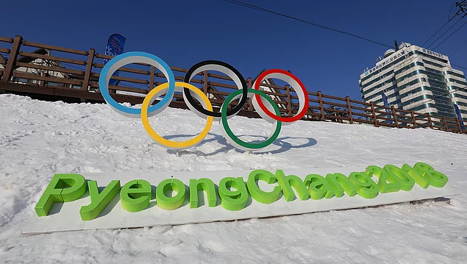
2018 PyeongChang Kış Olimpiyatları'ndaki ilk madalya mücadelesi, kadınlar skiatlon 2 x 7.5 kilometre yarışında yaşanırken İsveçli sporcu Charlotte Kalla son anda yaptığı atakla altın madalyaya ulaştı.
PyeongChang 2018 Kış Olimpiyatları'nda kadınlar biatlon 7.5 kilometre sprint yarışını Alman biatlet Laura Dahlmeier kazandı.
Choi Minjeong, Kim Alang, Kim Yejin, ve Shim Sukhee'den oluşan Güney Kore Milli Takımı, 4.07.361'lik derecesiyle altın madalyanın sahibi oldu. Arianna Fontana, Cecilia Maffei, Lucia Peretti ve Martina Valcepina'nın yer aldığı İtalya, 4.15.901 ile gümüş madalya elde etti. A Finali'nde yarışan Kanada ve Çin'in diskalifiye olmasıyla beklenmedik bir şekilde B Finali'nde mücadele eden Hollanda madalya almaya hak kazandı. B Finali'nde 4.03.471 ile dünya rekoru da kıran Suzanne Schulting, Jorien ter Mors, Yara van Kerkhof ve Lara van Ruijven'den oluşan kadrosuyla Hollanda, bronz madalyaya ulaştı.
Biatlon 2x6 km Kadınlar + 2 x 7,5 km erkekler karışık finalinde Fransa altın madalya kazandı.
Artistik Buz Pateni Buz Dansı'nda Kanadalı Tessa Virtue - Scott Moir çifti kazandı ve altın madalyaya ulaştı. Gümüş madalya Fransa'yı temsil eden Gabriella Papadakis ile Guillaume Cizeron çiftinin oldu. Bronz madalya ise ABD temsilcileri Maria Shibutani ile Alex Shibutani'nin oldu.
2018 PyeongChang Kış Olimpiyatları'nda serbest stil kayak kadınlar halfpipe yarışında altın madalyayı Kanadalı Cassie Sharpe kazandı.
Kayakla atlama erkekler takım yarışlarında Norveç altın madalyaya ulaştı.
Bobsleigh ikili erkeklerde Kanada ve Almanya aynı dereceyi yapınca iki ülke de altın madalya aldı.
2018 PyeongChang Kış Olimpiyatları'nda Norveçli Havard Lorentzen sürat pateni erkekler 500 metrede altın madalya elde etti. Güney Kore'nin PyeongChang kentinde düzenlenen oyunların 10. gününde, 25 yaşındaki Lorentzen, 34.41'lik zamanlamasıyla olimpiyat rekoru kırdı ve altın madalyanın sahibi oldu.
Kadınlar 500 metre sürat pateninde Japon Nao Kodaira ülkesine altın madalya kazandırdı.

Slide 33
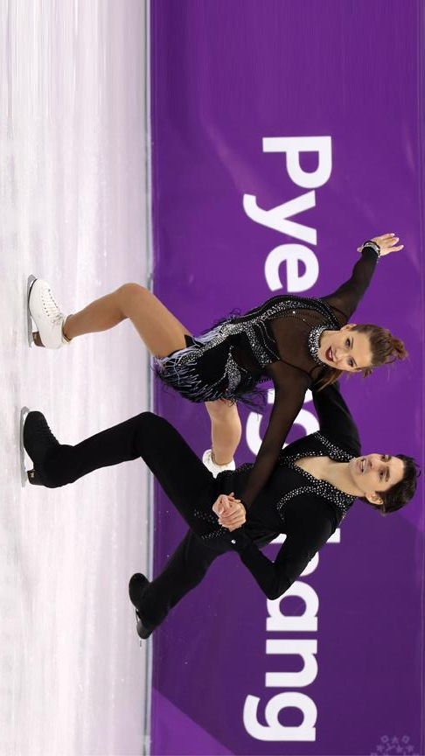
2018 PyeongChang Kış Olimpiyatları'nda kuzey kombine takım yüksek tepe 4x5 kilometre yarışında Almanya, altın madalyanın sahibi oldu.
Kısa mesafe sürat pateni kadınlar bin metrede Hollandalı Suzanne Schulting altın madalya kazandı.
2018 PyeongChang Kış Olimpiyatları'nda kısa mesafe sürat pateni erkekler 500 metrede altın madalyayı, Çinli Wu Dajing kazandı.
Buz hokeyi kadınlarda ABD, Kanada'yı penaltılarda geçerek altın madalyanın sahibi oldu. Rus sporcuların takımını yenen Finlandiya ise bronz madalya aldı.
Alp disiplini kadınlar alp kombine kayakta İsviçreli Michelle Gisin altın madalyanın sahibi oldu.
2018 PyeongChang Kış Olimpiyatları'nda Avusturyalı Anna Gasser, snowboard kadınlar big air kategorisinde altın madalya kazandı.
2018 PyeongChang Kış Olimpiyatları'nda alp disiplini kayakta İsveçli Andre Myhrer, 1 dakika 38.99 saniyelik süresiyle ilk olimpiyat şampiyonluğuna ulaştı.
2018 PyeongChang Kış Olimpiyatları'nda serbest stil kayak erkekler halfpipe yarışında altın madalyayı ABD'li David Wise kazandı.
Bobsleigh kadınlar takım yarışlarında altın madalya Almanya'nın oldu.
Kış Olimpiyatları'nda sürat pateni erkekler takım takip finalinde Norveç altın madalyayay ulaştı.
2018 PyeongChang Kış Olimpiyatları'nda, Fransız Martin Fourcade erkekler biatlon 15 kilometre toplu startta altın madalya kazandı. 29 yaşındaki Fourcade böylece, kış olimpiyatlarında 4 altın madalya kazanan ilk Fransız sporcu unvanını aldı.
Serbest stil kayak erkeklerde Ukraynalı Oleksandr Abramenko altın madalyaya ulaştı.
Kayaklı koşu disiplininin 2 x 15 kilometre yarışında podyumun üç basamağı da Norveçlilerin oldu.

Slide 34
Sürat pateni erkekler Mass Start'ta Güney Koreli Lee Seung-Hoon altın madalya aldı.
Sürat pateni kadınlar Mass Start'ta Japon Nana Takagi altın madalya aldı.
Cross Country kayak erkekler 50 kilometre Mass Start Classic'te Finlandiyalı Iivo Niskanen altın madalya aldı.
2018 PyeongChang Kış Olimpiyatları'nda ABD, erkekler curling takım finalinde İsveç'i 10-7 yenerek altın madalya kazandı. İsviçre, Kanada'yı 7-5 yenerek bronz madalya aldı.
2018 PyeongChang Kış Olimpiyatları'nda Kanadalı Sebastien Toutant, snowboard erkekler big air kategorisinde altın madalya kazandı.13
Snowboard erkekler paralel dev slalomda İsviçreli Nevin Galmarini altın madalyaya ulaştı.
Snowboard kadınlar paralel dev slalom yarışlarında Çek Ester Ledecka altın madalya aldı. Ledecka farklı bir dal olan alp disiplini kayakta da altın madalya almıştı.
Alp disiplini Alp Takım yarışmasında İsviçre altın madalya aldı.
2018 PyeongChang Kış Olimpiyatları'nda biatlon erkekler 4x7,5 kilometre takım finalinde İsveç altın madalyanın sahibi oldu.
Sürat pateni erkekler 1000 metrede Hollandalı Kjeld Nuis altın madalyaya ulaştı.
Artistik buz pateni kadınlar teklide Rus sporcu Alina Zagitova, vatandaşı Evgenia Medvedeva'yı bir kez daha geride bırakarak altın madalyayı kazanırken bu Rusya'yı temsil eden sporcuların 2108 Kış Olimpiyat Oyunları'ndaki ilk altın madalyası oldu. Rusya ülke olarak katılamadığı için madalya töreninde Olimpiyat Marşı çalınacak.
2018 PyeongChang Kış Olimpiyatları'nda yarışan Kanadalı serbest stil kayakçı Kelsey Serwa, kadınlar kros kategorisinde altın madalya kazandı.
2018 PyeongChang Kış Olimpiyatları'nda biatlon kadınlar 4x6 kilometre takım finalinde Belarus altın madalyanın sahibi oldu.
2018 PyeongChang Kış Olimpiyatları'nda kısa mesafe sürat pateni erkekler 5000 metre takım yarışında altın madalyayı, Macaristan kazandı.
2018 PyeongChang Kış Olimpiyatları'nda Takımlar Relay'de Almanya altın madalyaya ulaştı.
2018 PyeongChang Kış Olimpiyatları'nda yarışan Norveçli biatlet Johannes Thingnes Boe, erkekler 20 kilometre bireyselde altın madalyanın sahibi oldu.
Kadınlar 3 bin metre sürat pateninde madalyalar Hollandalı sporculara gitti.
Erkekler kayaklı koşu normal tepe bireysel finallerinde altın madalyayı Alman sporcu Andreas Wellinger kazandı.
Oyunlara ev sahipliği yapan Güney Kore, ilk altın madalyasını erkekler kısa kulvar bin 500 metre sürat pateni finallerinde Lim Hyo-Jun'un 2.10.485'lik derecesiyle kazandı.

Slide 35
2018 PyeongChang Kış Olimpiyatları'nda, Slovak Anastasiya Kuzmina kadınlar biatlon 12,5 kilometre toplu startta altın madalya kazandı
2018 PyeongChang Kış Olimpiyatları'nda, kadınlar kayaklı koşu 4x5 kilometre bayrak yarışında Norveç altın madalya kazandı.
2018 PyeongChang Kış Olimpiyatları'nda, Alp disiplini kadınlar Super-G yarışında Çek Ester Ledecka altın madalya kazandı. Başka bir sporcudan ödünç aldığı kayak takımıyla yarışı katılan Ledecka aslında bir Snowboard'cu olmasına rağmen ilk kez 'öylesine' yarıştığı bu Alp Disiplini'nde altına ulaşırken kendisi de sonuca inanamadı.
2018 PyeongChang Kış Olimpiyatları'nda, Japon Yuzuru Hanyu erkekler artistik buz pateninde altın madalya kazandı. Soçi 2014'te de aynı branşta altın madalya alan Hanyu, 1952'den bu yana üst üste iki olimpiyatta şampiyon unvanını koruyan ilk erkek sporcu oldu. - 2018 PyeongChang Kış Olimpiyatları'nda sürat pateni kadınlar takım takip finalinde Japonya altın madalya kazandı.
2018 PyeongChang Kış Olimpiyatları'nda kayaklı koşu erkekler takım sprint yarışında Norveç, altın madalyanın sahibi oldu. 2018 PyeongChang Kış Olimpiyatları'nda kayaklı koşu kadınlar takım sprint yarışında ABD altın madalyanın sahibi oldu.
2018 PyeongChang Kış Olimpiyatları'nda yarışan Kanadalı serbest stil kayakçı Brady Leman, erkekler kros kategorisinde altın madalya kazandı.
2018 PyeongChang Kış Olimpiyatları'nda yarışan Kanadalı serbest stil kayakçı Brady Leman, erkekler kros kategorisinde altın madalya kazandı. 2018 PyeongChang Kış Olimpiyatları'nda kuzey kombine bireysel yüksek tepe 10 kilometre yarışında altın madalyayı Alman Johannes Rydzek elde etti.
2018 PyeongChang Kış Olimpiyatları'nda kısa kulvar sürat pateni kadınlar 3000 metre takım finalinde ev sahibi Güney Kore altın madalyanın sahibi oldu.
Kısa mesafe sürat pateni erkekler 1000 metrede Kanadalı Samuel Girard altın madalyaya ulaştı. 2018 PyeongChang Kış Olimpiyatları'nda, kadınlar kısa kulvar sürat pateni bin 500 metrede Güney Koreli Minjeong Choi altın madalya kazandı.
2018 PyeongChang Kış Olimpiyatları'nda, İsviçreli Sarah Hoefflin kadınlar serbest stil slopestyle kayakta altın madalya kazandı.
Güney Kore'nin PyeongChang kentinde düzenlenen oyunların yedinci gününde, Phoenix Park'ta piste çıkan 22 yaşındaki Moioli kariyerinin ilk olimpiyat altınına uzanırken, İtalya oyunlardaki ikinci altın madalyasını elde etti.
2018 PyeongChang Kış Olimpiyatları'nda erkekler skeletonda Güney Koreli Yun Sungbin altın madalya kazandı. Güney Kore'nin PyeongChang kentinde düzenlenen oyunların yedinci gününde, 23 yaşındaki Sungbin, 3.20.55'lik zamanlamasıyla kariyerinin ilk altın madalyasını kazanırken, yarışta başlama ve pist rekoru da kırdı.

Slide 36
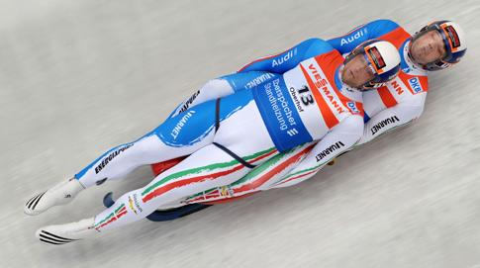
KIzak (4 Disiplin) Erkekler Bireysel Kadınlar Bireysel Çiftler Takım Bayrak
Kızak (İngilizce: Luge) küçük bir veya iki kişilik kızağa verilen isimdir. Oyuncular sırtüstü şekilde kızağın üstüne ve ayakları başa gelmektedir. Kızak ayrıca bu kızaklarla yapılan spor dalıdır. Bu kızakların zamana karşı yarışlarının mücadelesini içerir. Kaynaklar bu terimin ilk kez 1905 yılında kullanıldığını göstermektedir. Kelime Savoy / İsviçre diyalekti olan Fransızca “luge (küçük kıyı çizgisi kızağı)” kelimesinden gelmektedir ve muhtemelen bir Galyaca dil köküdür. İlk olarak 1964 yılında olimpiyat oyunları arasına girmiştir

Slide 37
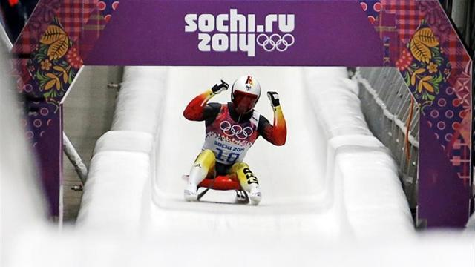
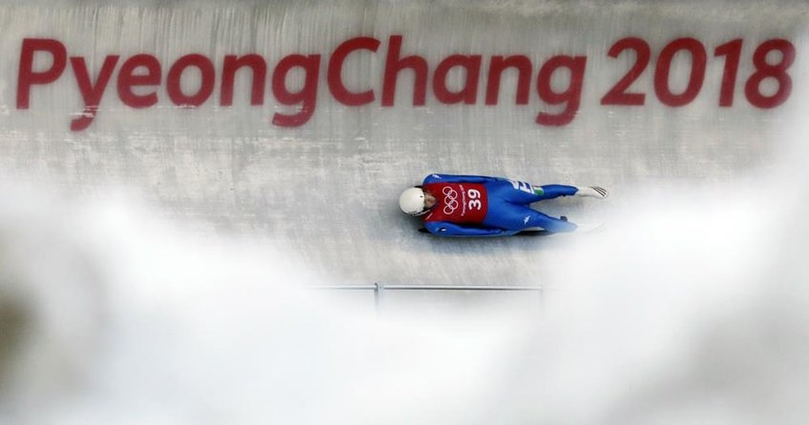
KIZAK SPORU
düz ve dar iki ayağa sahip tekerleksiz araçlarla kar ve buzlu yüzeylerde kayılarak yapılan kış sporudur. Kızakta bir yada iki binicinin oturacağı sağlam bir yer olmalıdır. Tek kişilik kızaklar 20kg,çift kişilik kızaklar 22kg’yi geçmemelidir.suni olarak yapılan sahalarda saatte 100km’ye kadar hız yapılabilir.sahanın uzunluğu 1000-1500m ve en az 9-15m çapında kavşağı olmalıdır.

Slide 38
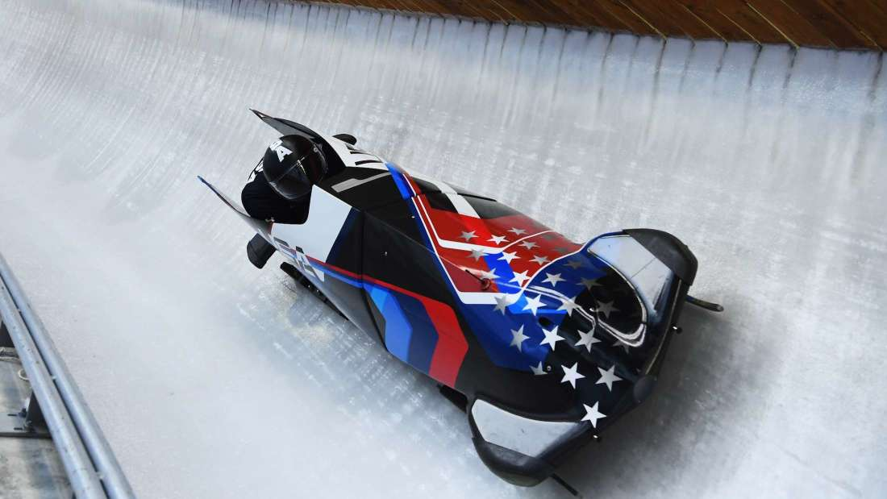
YarIş KIZAĞI (3 Disiplin) Erkekler İkili Erkekler Dörtlü Kadınlar
Bobleigh, 1924'ten beri olimpiyat oyunlarına dahil bir spor dalıdır. ABD, İngiltere, İviçre, İtalya ve Kanada'da yaygın bir spordur.

Slide 39
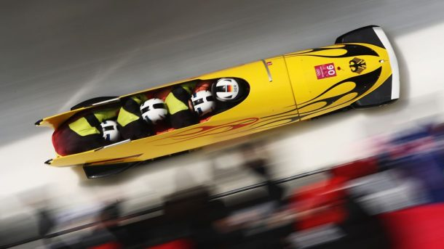
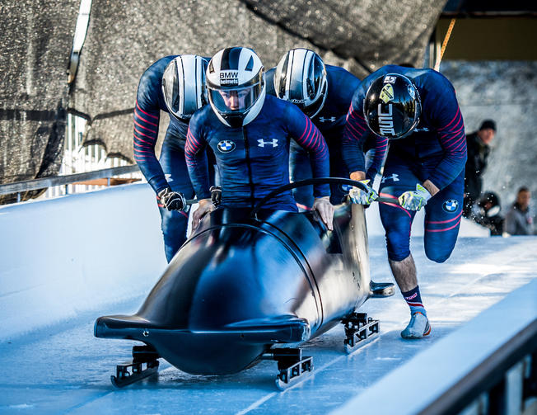
BOBLEİGH Pistte bir tür kızakla yapılan yarış. yarışlar, % 8 eğim 1200-1500 m uzunluktaki veya sun'i bir pistte iki veya dört kişilik özel kızaklarla yapılır. bobsleigh kızaklarının altında iki çift çelik paten bulunur. öndeki patenler bir direksiyona bağlı olup, araçta oturan sporcu tarafından kızağa yön verilir. kızağın durdurulması, arkada bulunan ve gerektiğinde en gerideki sporcu tarafından kullanılan iki çelik krampon sayesinde olur. iki kişilik kızakların boyu 2,7 m, ağırlığı ise 385 kg'dır. dört kişilikler ise 3,8 m uzunluk ve 630 kg ağırlıktadır. kayma yarışı, en gerideki sporcunun kızağı en az 15 m itmesiyle başlar. kronometre, bu itme faslından sonra çalıştırılır.
BOBLEİGH ‘de çıkış anı oldukça önem taşır. Yarış kızağı güçlü ittirilmeli ve kordineli bir şekilde hızını alan kızağa binilmelidir.

Slide 40
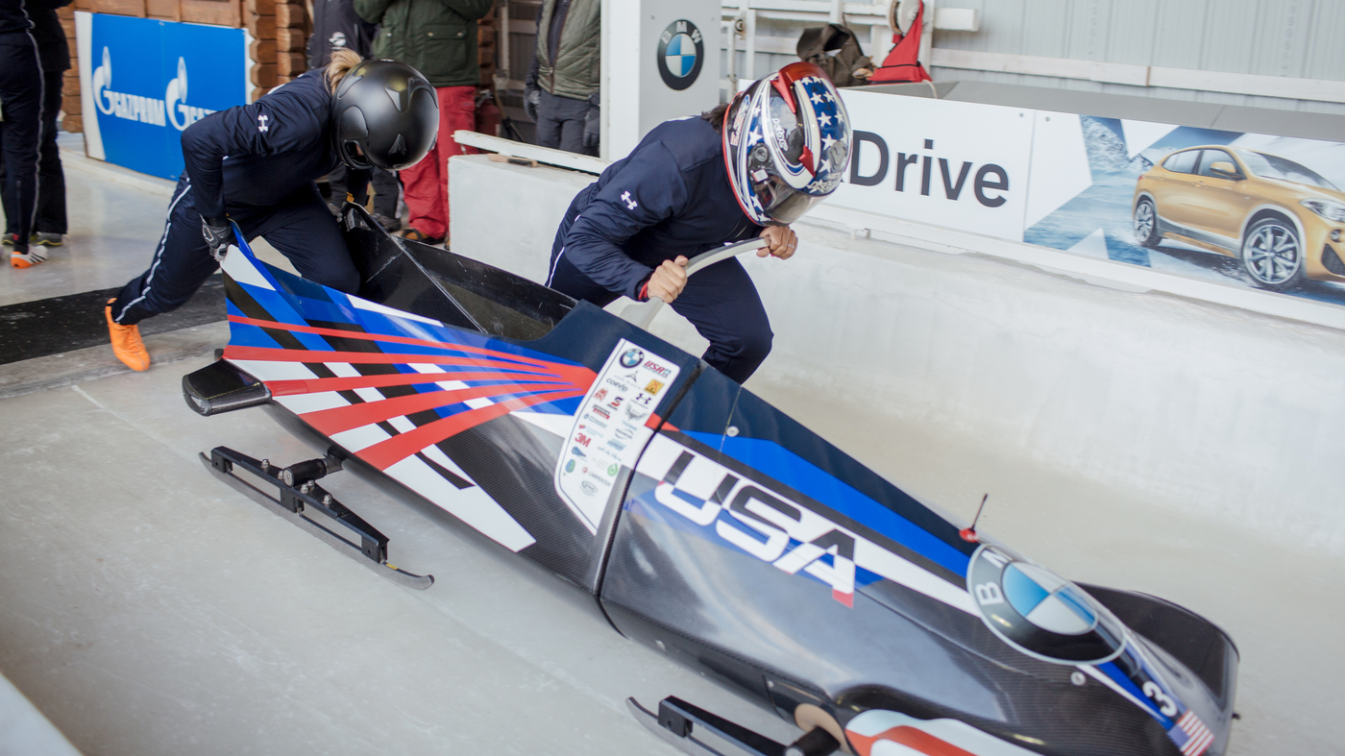
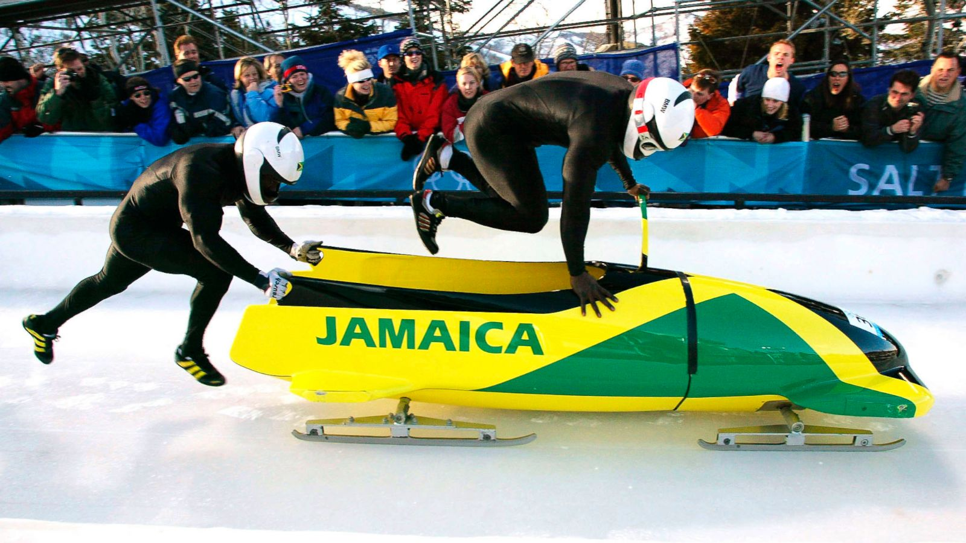
Bobleigh ÇIkIş anI

Slide 41
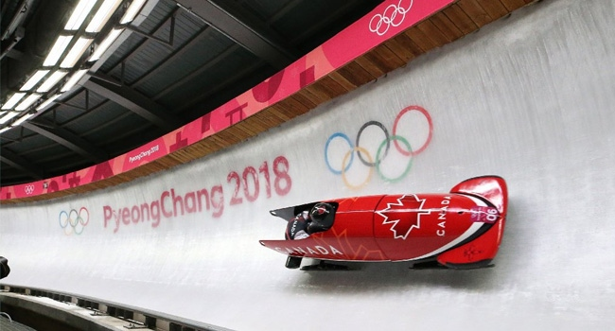
Skeleton (2 Disiplin) Erkekler Kadınlar
Yarışma pisti Bobsled pisti gibidir.Kızak,iki çelik kızak ayağı ve bunlara tutturulan düz bir parçadan oluşur. , iz uzunluğu 38 cm'dir ve sürücüsü ile birlikte maksimum 120 kg ağırlığında olabilir. Düz parçanın üstünde göğüs koyma yeri vardır.Yarışmacı kızağa yüzükoyun yatar,vücut ağırlığını sağa sola kaydırarak hareket eder.Saatte 140km’ye varan hızlar elde edilir.Bu yarış günümüzde özellikle St.Maritz’de büyük ilgi görmektedir.

Slide 42
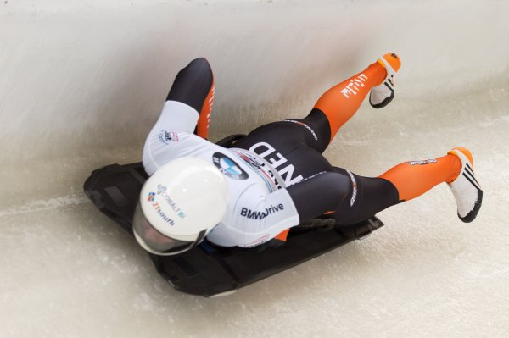
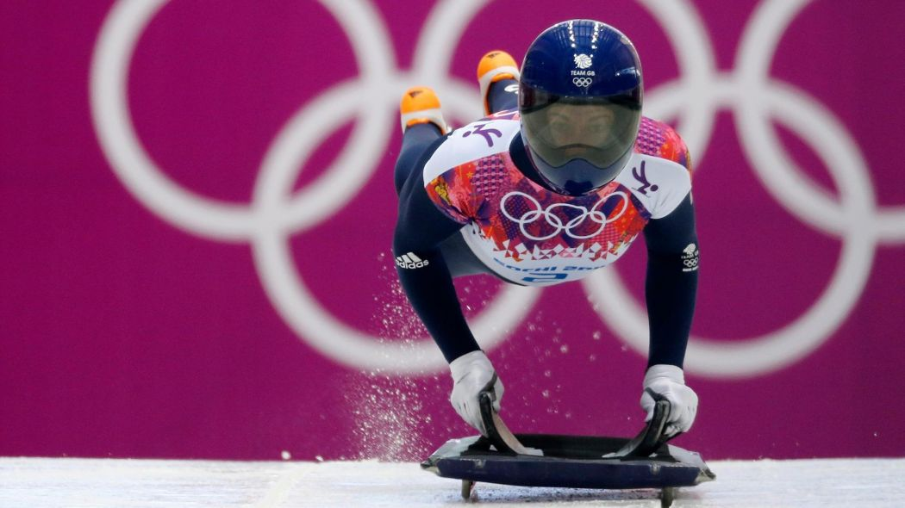
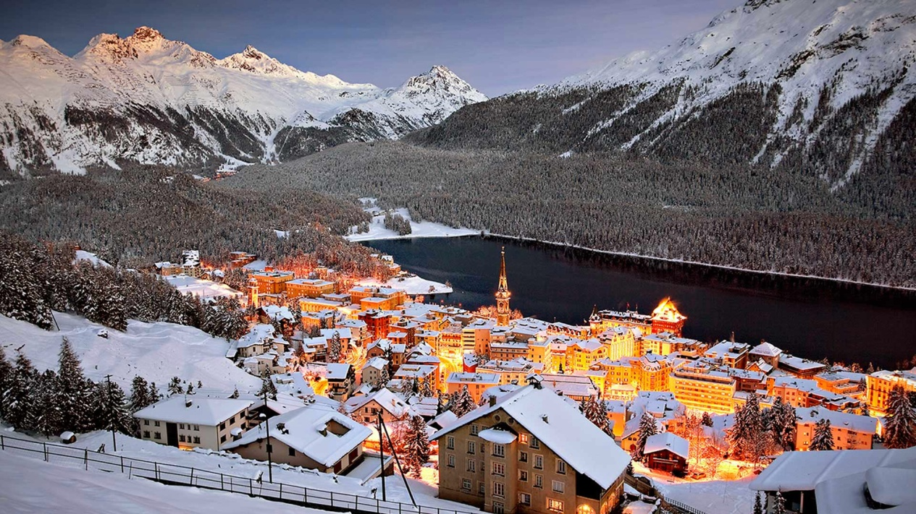
SPORCU, kızağını ağırlık verme suretiyle yönetir. sporcu, kasket, yumuşak döşemeli yarış giysisi, eldiven ve yön vermeyle frenlemede kullanılmak üzere demirli ayakkabı kullanmaktadır. YARIŞMALARDA İKİ TEMEL KURAL VAR yarışlarda iki temel kural bulunur. birinci kural, yarışçılar skeletonların kızak demirlerini daha hızlı kayabilmek için ısıtmaları yasaktır. demirler 4 derece sıcaklıkta olmalıdır. diğer kural ise, sporcuların bitiş çizgisine vardıklarında skeletonlarının üzerinde olması gerektiğidir.
ST.MARİTZ-İSVİÇRE

Slide 43
Kaynakça
http://amerikabulteni.com/2012/05/14/buz-hokeyi-nasil-oynanir-kurallari-nelerdir-nhl-nedir/
http://hobisiolan.com/artistik-buz-pateni-nedir-nasil-yapilir/
https://www.cnnturk.com/spor/olimpiyatlar/2018-kis-olimpiyatlarinda-hangi-dalda-kimler-madalya-kazandi-tam-liste?page=4
, http://gazete.tiyatroterapi.com/haber_detay.asp?haberID=152
,,
,
,

Slide 44
Teşekkürler

